Slide 1
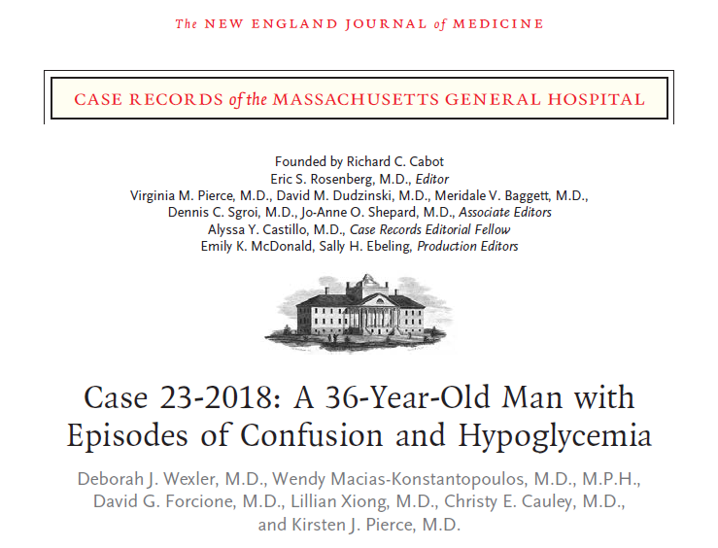
ΠΑΡΟΥΣΙΑΣΗ ΠΕΡΙΣΤΑΤΙΚΟΥ
ΕΛΕΝΗ ΠΑΠΠΑ
ΕΙΔΙΚΕΥΟΜΕΝΗ Β’ ΠΑΘΟΛΟΓΙΚΗΣ ΚΛΙΝΙΚΗΣ ΠΓΝΙ

Slide 2
ΑΙΤΙΑ ΕΙΣΟΔΟΥ-ΠΑΡΟΥΣΑ ΝΟΣΟΣ (Ι)
επεισόδια μεταβολής της νοητικής κατάστασης
Άνδρας 36 ετών
6 χρόνια πριν
Επεισόδιο σύγχυσης, ακατάληπτου λόγου, ακούσιων κινήσεων
Επαναφορά ύστερα από 30 λεπτά
Αδυναμία ανάκλησης του συμβάντος
2 χρόνια πριν
Παρουσία παρόμοιων επεισοδίων
(1-2/έτος)
Αύξηση της συχνότητας των επεισοδίων (1-2/μήνα)
Συσχέτιση με κατανάλωση αλκοόλ – βραδινές ώρες
Παραμονή συμπτωμάτων παρά τη μείωση της κατανάλωσης αλκοόλ (5-6 μπύρες -> 2-4 μπύρες)
4 μήνες πριν
Αποδόθηκε σε στρες

Slide 3
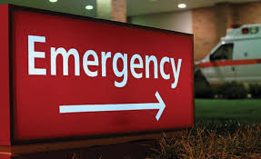
ΑΙΤΙΑ ΕΙΣΟΔΟΥ-ΠΑΡΟΥΣΑ ΝΟΣΟΣ (ΙΙ)
επεισόδια μεταβολής της νοητικής κατάστασης
Άνδρας 36 ετών
Επεισόδιο ακατάληπτου λόγου, ακούσιων κινήσεων
Επαναφορά ύστερα από κατανάλωση γεύματος
ΣΗΜΕΙΩΣΗ: Κατανάλωσε μικρή ποσότητα φαγητού κατά τη διάρκεια της ημέρας.
24 ώρες πριν
Ημέρα 0
Επεισόδιο εμέτου, σύγχυση κατά τη διάρκεια της ημέρας
Παρόμοια συμπτωματολογία

Slide 4
ΙΣΤΟΡΙΚΟ - ΚΛΙΝΙΚΗ ΕΞΕΤΑΣΗ (Ι)
ΑΤΟΜΙΚΟ ΙΣΤΟΡΙΚΟ
Ηωσινοφιλική οισοφαγίτιδα (προ 13ετίας) -> Ενδοσκοπική διαστολή οισοφάγου
Στερνοτομή & ερευνητική λαπαροτομία (προ 11ετίας) -> Χ/κη αποκατάσταση κάτω κοίλης φλέβας ύστερα από τραυματισμό με τέμνον/νύσσον όργανο
Επάγγελμα: Πυροσβέστης
Αλλεργίες: Δεν αναφέρει
Κάπνισμα: Πρώην καπνιστής (διακοπή προ 14 ετών)
Αλκοόλ: 2 φορές την εβδομάδα (2-4 μπύρες/φορά)
ΦΑΡΜΑΚΕΥΤΙΚΟ ΙΣΤΟΡΙΚΟ
(-)

Slide 5
ΙΣΤΟΡΙΚΟ - ΚΛΙΝΙΚΗ ΕΞΕΤΑΣΗ (ΙΙ)
ΟΙΚΟΓΕΝΕΙΑΚΟ ΙΣΤΟΡΙΚΟ
ΚΛΙΝΙΚΗ ΕΞΕΤΑΣΗ
ΑΠΟΥΣΙΑ κεφαλαλγίας, νωθρότητας, παραισθησιών, διαταραχών βάδισης, αδυναμίας, ακράτειας
ΑΠΟΥΣΙΑ δήγματος γλώσσας, πυρετού, απώλειας βάρους, διάρροιας, δυσουρίας, δύσπνοιας ή προκάρδιου άλγους
Αδελφός: Καρκίνωμα πνέυμονα
Μητέρα: αρτηριοφλεβώδεις δυσπλασίες (ΚΝΣ)
Θείοι: κατάχρηση αλκοόλ
Πατέρας: Μελάνωμα
ΑΠΟΥΣΙΑ ΟΙΚΟΓΕΝΕΙΑΚΟΥ ΙΣΤΟΡΙΚΟΥ ΚΑΡΔΙΑΓΓΕΙΑΚΗΣ ΝΟΣΟΥ, ΠΑΓΚΕΑΤΙΚΗΣ Ή ΑΥΤΟΑΝΟΣΗΣ ΝΟΣΟΥ ΚΑΘΩΣ ΚΑΙ ΛΗΨΗΣ ΙΝΣΟΥΛΙΝΗΣ Ή ΑΛΛΗΣ ΑΝΤΙΔΙΑΒΗΤΙΚΗΣ ΑΓΩΓΗΣ

Slide 6
ΙΣΤΟΡΙΚΟ - ΚΛΙΝΙΚΗ ΕΞΕΤΑΣΗ (ΙΙI)
ΖΩΤΙΚΑ ΣΗΜΕΙΑ
Θ= 36.5°C
ΑΠ= 135/85 mmHg
ΣΦ= 103/λεπτό
Αναπνοές= 16/λεπτό
Κορεσμός Ο2= 98%
ΣΩΜΑΤΟΜΕΤΡΙΚΑ ΣΤΟΙΧΕΙΑ
Βάρος σώματος= 69 kg
Δείκτης μάζας σώματος (BMI)= 22,5 kg/ m²

Slide 7
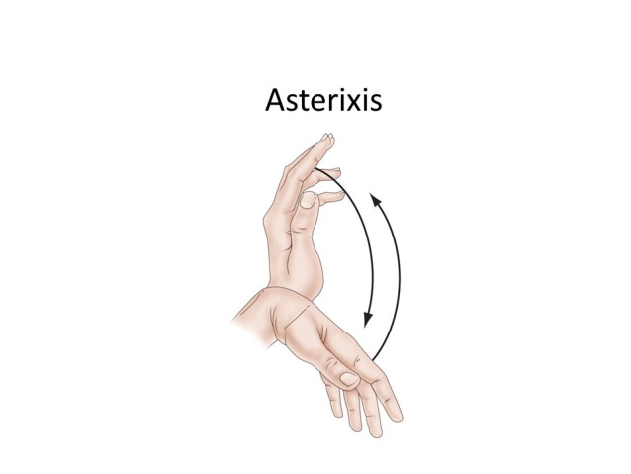
ΝΕΥΡΟΛΟΓΙΚΗ ΕΞΕΤΑΣΗ
Συγχυτικός ασθενής
Προσανατολισμένος σε χώρο, πρόσωπα – μη προσανατολισμένος σε χρόνο
Διάσπαση προσοχής, αδυναμία συγκέντρωσης, επηρεασμένη μνήμη
Κλινικά ευρήματα: Asterixis, κάθετος νυσταγμός
Λοιπή νευρολογική εκτίμηση: χωρίς ευρήματα

Slide 8
ΕΡΓΑΣΤΗΡΙΑΚΑ ΕΥΡΗΜΑΤΑ
Glu= 38 mg/dL
Φυσιολογικά επίπεδα ηλεκτρολυτών, TSH, CK, ηπατικών ενζύμων
Φυσιολογική νεφρική λειτουργία
CRP= 48 mg/L (reference range, <8.0)
TKE= 38
Stick Glu= 20 mg/dL (90 λεπτά μετά την 1^{η} μέτρηση)
Stick Glu= 257 mg/dL
Χωρίς σύγχυση
Νευρολογική επανεκτίμηση: χωρίς παθολογικά ευρήματα
Γενική ούρων: Γλυκόζη: +++, Κετόνες: +
Bolus 20% dextrose solution

Slide 9
WHIPPLE’S TRIAD
Επιληψία
Νευρολογικές διαταραχές
Τοξίνες
Νευρογλυκοπενικά συμπτώματα
Επιβεβαιωμένα χαμηλά επίπεδα γλυκόζης
Βελτίωση των συμπτωμάτων μετά από τη διόρθωση της υπογλυκαιμίας

Slide 10
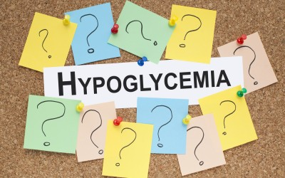
ΔΙΑΦΟΡΙΚΗ ΔΙΑΓΝΩΣΗ (Ι)
Πιθανό εργαστηριακό λάθος, επί απουσίας συμπτωμάτων -> επιβεβαίωση μέτρησης γλυκόζης
Παθολογικές καταστάσεις που σχετίζονται με υπογλυκαιμία (σήψη, τελικού σταδίου ηπατική ανεπάρκεια, χρόνια νεφρική νόσος)
Νηστεία (σε περιπτώσεις νευρογενούς ανορεξίας)
Παρατεταμένη νηστεία – λεπτόσωμα άτομα -> απουσία συμπτωμάτων
Αλκοόλ (μείωση γλυκονεογένεσης)

Slide 11
ΔΙΑΦΟΡΙΚΗ ΔΙΑΓΝΩΣΗ (ΙΙ)
Υπερινσουλιναιμία & Υπογλυκαιμία
Αυτοάνοση (αντισώματα έναντι των υποδοχέων ινσουλίνης/αντι-ινσουλινικά αντισώματα)
Λήψη ινσουλινοεκκριτικών φαρμάκων (σουλφονυλουρίες)
Υπογλυκαιμία ύστερα από χειρουργικές επεμβάσεις του γαστρεντερικού (συσχέτιση με μεταγευματική υπογλυκαιμία)
Νευροενδοκρινείς όγκοι (ινσουλίνωμα)
Υπερπλασία νησιδιακών κυττάρων-Σύνδρομο παγκρεατογενούς υπογλυκαιμίας χωρίς ινσουλίνωμα (συσχέτιση με μεταγευματική υπογλυκαιμία)

Slide 12
ΙΝΣΟΥΛΙΝΩΜΑ
Κυριότερο αίτιο υπερινσουλιναιμικής υπογλυκαιμίας
Νευροενδοκρινής όγκος
Μέση ηλικία διάγνωσης: 47 έτη
Άντρες/γυναίκες= 2/3
Επίπτωση: 1/250.000
Μέσος χρόνος διάγνωσης: 1,5 έτη
Υψηλά επίπεδα ινσουλίνης και c-πεπτιδίου με ταυτόχρονη χαμηλή μέτρηση επιπέδων γλυκόζης
90% υπογλυκαιμία νηστείας – 10% μεταγευματική υπογλυκαιμία
90% μονήρη και καλοήθη, ενώ 6% στο πλαίσιο των πολλαπλών ενδοκρινικών όγκων τ. 1 (ΜΕΝ 1)
98% εντοπίζονται στο πάγκρεας
90% μικρότερο από 2 cm

Slide 13
MULTIPLE ENDOCRINE NEOPLASIA 1 (MEN1)
6% των ινσουλινωμάτων στο πλαίσιο MEN 1
50% των περιπτώσεων πολλαπών ινσουλινωμάτων -> ΜΕΝ 1
21% των ασθενών με MEN 1 αναπτύσσουν ινσουλίνωμα

Slide 14
ΚΛΙΝΙΚΑ ΧΑΡΑΚΤΗΡΙΣΤΙΚΑ ΙΝΣΟΥΛΙΝΩΜΑΤΟΣ
Παρουσία τριάδας Whipple
Χρονιότητα
Χαρακτήρας επεισοδίων
Επιδείνωση των συμπτωμάτων
με τη χρήση αλκοόλ και
μειωμένη από του στόματος
πρόσληψη
ΙΝΣΟΥΛΙΝΩΜΑ

Slide 15
ΝΕΥΡΟΓΛΥΚΟΠΕΝΙΚΑ vs. ΑΔΡΕΝΕΡΓΙΚΑ ΣΥΜΠΤΩΜΑΤΑ
Νευρογλυκοπενικά συμπτώματα
Σύγχυση, θόλωση όρασης, ακούσιες κινήσεις, αταξία, ζάλη, κόπωση, ακατάληπτος λόγος
Αδρενεργικά συμπτώματα
Εφίδρωση, πείνα, τρόμος, ταχυκαρδία, αίσθημα παλμών, ευερεθιστότητα
Τα αδρενεργικά συμπτώματα εκλείπουν σε περιπτώσεις επαναλαμβανόμενων υπογλυκαιμικών επεισοδίων

Slide 16
ΕΡΓΑΣΤΗΡΙΑΚΑ ΕΥΡΗΜΑΤΑ ΙΝΣΟΥΛΙΝΩΜΑΤΟΣ

Slide 17
ΑΠΕΙΚΟΝΙΣΤΙΚΟΣ ΕΛΕΓΧΟΣ
Διακοιλιακό υπερηχογράφημα (50% ευαισθησία)
CT (82-94% ευαισθησία)
MRI
Ενδοσκοπικό υπερηχογράφημα (75% ευαισθησία)
Εκλεκτική αρτηριακή δοκιμασία διέγερσης ασβέστιου (93% ευαισθησία)

Slide 18
ΑΡΧΙΚΗ ΔΙΑΦΟΡΙΚΗ ΔΙΑΓΝΩΣΗ
Ιογενής εγκεφαλίτιδα
Lyme εγκεφαλοπάθεια
Νευροσύφιλη
Αυτοάνοση εγκεφαλική αγγειίτιδα
Ηπατική εγκεφαλοπάθεια
Εγκεφαλοπάθεια Hashimoto
Ανεπάρκεια βιταμίνης B12
Συνυπολογίζοντας το ατομικό ιστορικό:
Επιληπτικές κρίσεις (που εμπλέκουν μετωπιαίο ή κροταφικό λοβό)
Ψυχιατρικές διαταραχές
Με βάση τα εργαστηριακά ευρήματα και το ατομικό ιστορικό:
Ινσουλίνωμα

Slide 19
ΔΙΑΓΝΩΣΤΙΚΗ ΠΡΟΣΠΕΛΑΣΗ
Μετά την εισαγωγή διενεργήθηκε ελεγχόμενη νηστεία που περιελάμβανε:
Μέτρηση γλυκόζης αίματος ανά 2 ώρες
Εκτίμηση των υποκειμενικών συμπτωμάτων του ασθενή
Αντικειμενική εξέταση του νοητικού επιπέδου του ασθενή
Στις 6 ώρες: Stick Glu= 48 mg/dL (χωρίς συμπτώματα ή σύγχυση)
Στις 8 ώρες: Stick Glu= 29 mg/dL (με αδυναμία και κόπωση) και πραγματοποιήθηκε μέτρηση των επιπέδων γλυκόζης, c-πεπτιδίου, ινσουλίνης, β-υδροξυβουτυρικού οξέος, ενώ ο έλεγχος ορού και ούρων για αντιδιαβητικά φάρμακα ήταν αρνητικός
Stick Glu= 200 mg/dL, χωρίς συμπτώματα

Slide 20
ΕΡΓΑΣΤΗΡΙΑΚΑ ΕΥΡΗΜΑΤΑ

Slide 21
ΑΠΕΙΚΟΝΙΣΤΙΚΟΣ ΕΛΕΓΧΟΣ (I)
Διακοιλιακό υπερηχογράφημα
CT
MRI
Ενδοσκοπικό υπερηχογράφημα
Αρνητικά
Υποχωματική, ομοιογενή, καλά καθορισμένη, σφαιρική αλλοίωση (1,6 cm) στην κεφαλή του παγκρέατος

Slide 22
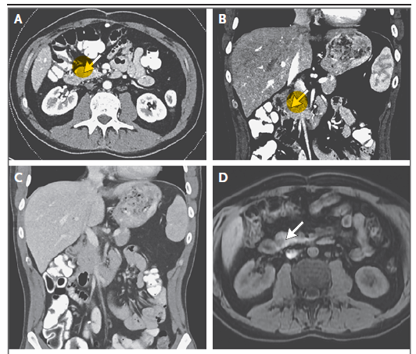
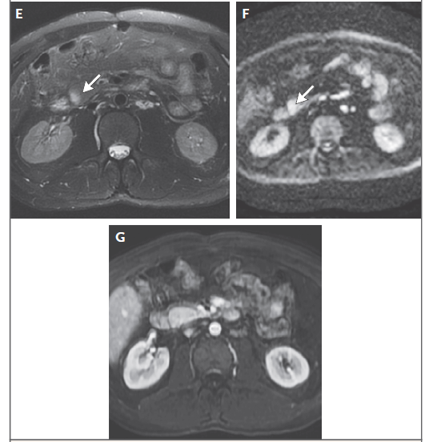
ΑΠΕΙΚΟΝΙΣΤΙΚΟΣ ΕΛΕΓΧΟΣ (II)

Slide 23
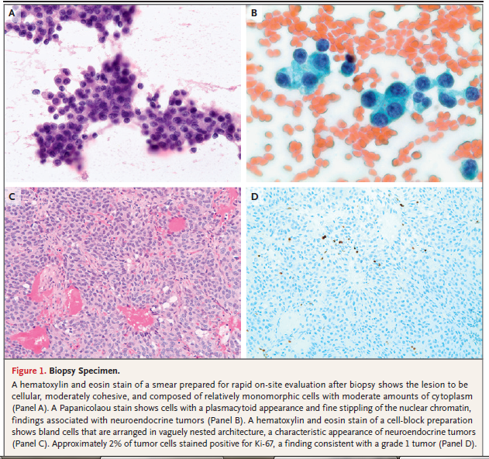
ΙΣΤΟΛΟΓΙΚΗ ΕΞΕΤΑΣΗ

Slide 24
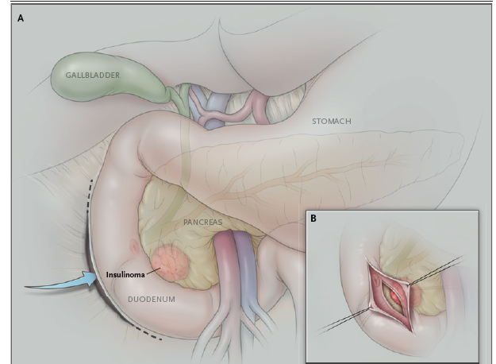
ΧΕΙΡΟΥΡΓΙΚΗ ΑΝΤΙΜΕΤΩΠΙΣΗ (Ι)

Slide 25
ΧΕΙΡΟΥΡΓΙΚΗ ΑΝΤΙΜΕΤΩΠΙΣΗ (ΙΙ)

Slide 26
ΤΕΛΙΚΗ ΔΙΑΓΝΩΣΗ
Καλά διαφοροποιημένος παγκρεατικός νευροενδοκρινής όγκος (Grade 1)

Slide 27
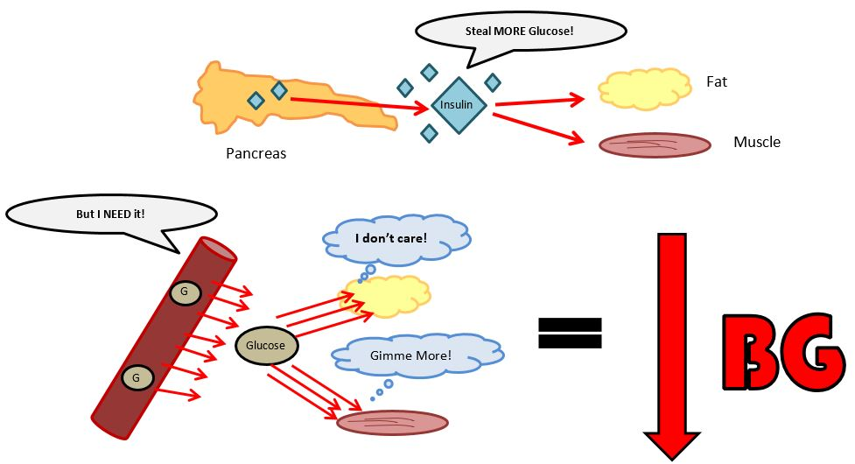
Ευχαριστώ για την προσοχή σας!

